Slide 1
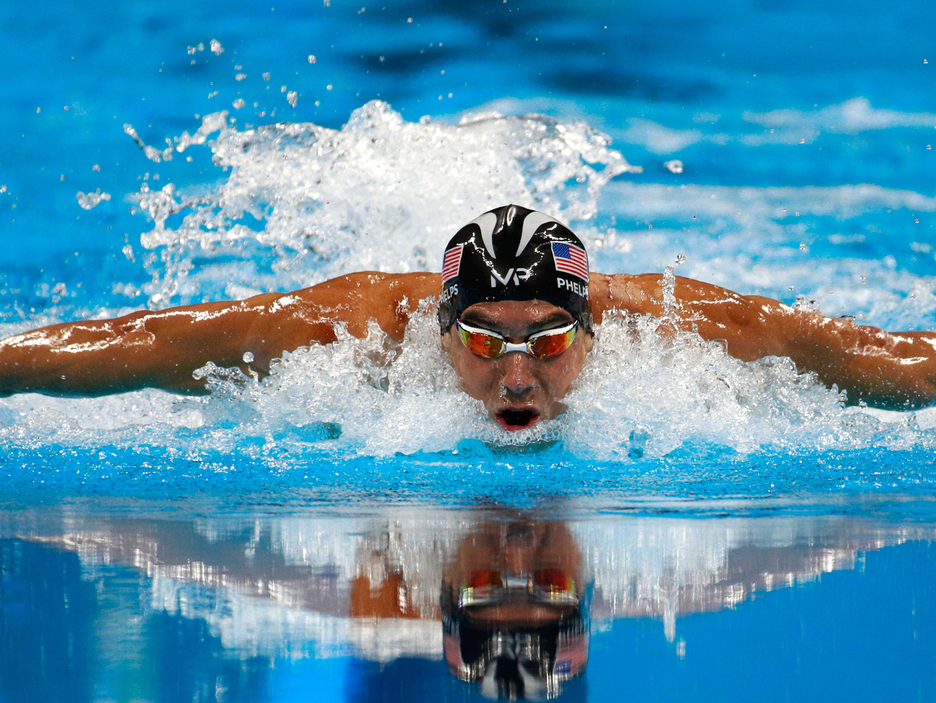
Základy výživy ve sportu
Tomáš Hlinský
MU – Katedra podpory zdraví

Slide 2
Výživa, k čemu slouží a co ovlivňuje
Homeostáza – Soubor fyziologických mechanismů zajišťujících stálost vnitřních podmínek.
pH
Objem tekutin
Iontová rovnováha
Glykémie
Cholesterolémie
Aminoacidémie
a další
Výživa složí k zisku dostatečného množství energie, stavebních látek, vitaminů a minerálních látek pro udržení života.

Slide 3
Energetická bilance
Energie - kcal/kJ
Energetický příjem = Energetický výdej
Pozitivní energetická bilance
Nárůst hmotnosti
Negativní energetická bilance
Pokles hmotnosti
1 kcal | 4,2 kJ
1kJ | 0,24 kcal

Slide 4
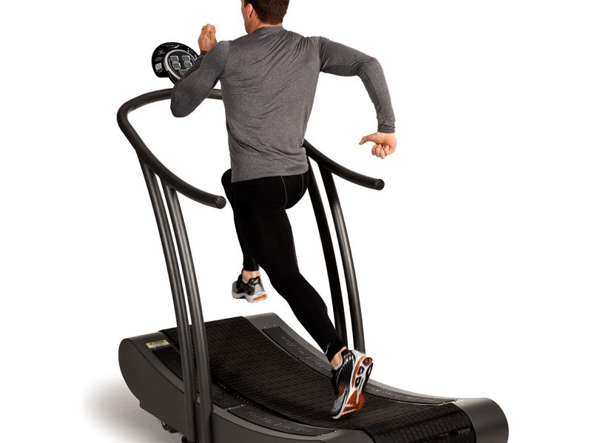
Energetický výdej
3 základní komponenty:
Bazální metabolismus – BM
Faktory ovlivňující BM – Úkol č. 1
Zjišťujeme pomocí kalorimetrie nebo prediktivních rovnic – Úkol č. 2
Fyzická aktivita
Termický vliv stravy – Dietou indukovaná termogeneze – 10 % E z BM

Slide 5
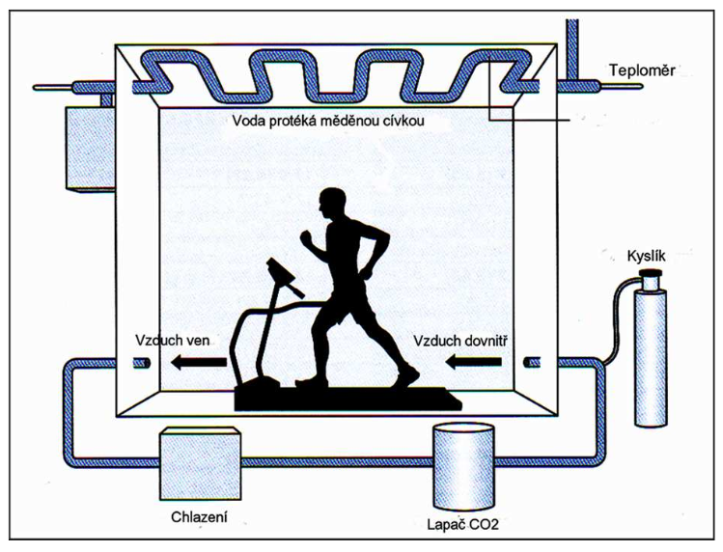
Bazální metabolismus – BM
Přímá kalorimetrie
Kalorimetrická komora
Zdroj: https://docplayer.cz/4081247-Energie-energometriea-kalorimetrie-miroslav-petr-13-2-2012.html

Slide 6
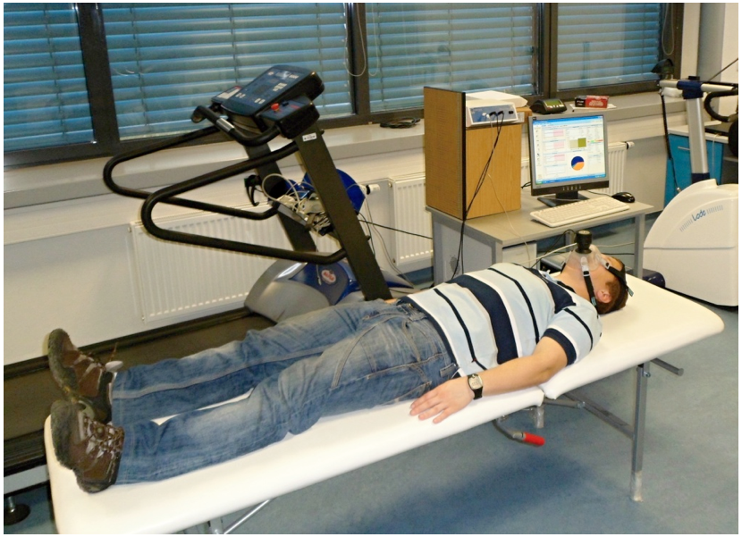
Bazální metabolismus – BM
Nepřímá kalorimetrie
Respirační koeficient – RQ
RQ = VCO2 / VO2
Respirační koeficient je poměr mezi vydaným CO2 a spotřebovaným O2. Jeho hodnoty závisejí mimo jiné na proporciální oxidaci jednotlivých nutričních substrátů. Hlavně změny trendu hodnot při změnách složení výživy mohou vést k interpretaci změn v utilizaci jednotlivých substrátů – termický vliv stravy. RQ pro běžné jídlo se pohybuje okolo 0,85.

Slide 7
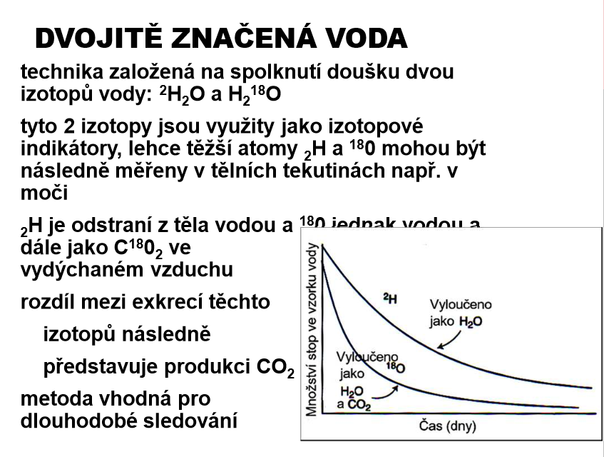
Bazální metabolismus – BM
Nepřímá kalorimetrie
Zdroj: https://docplayer.cz/4081247-Energie-energometriea-kalorimetrie-miroslav-petr-13-2-2012.html

Slide 8
Bazální metabolismus – BM
Prediktivní rovnice
Nejčastěji užívanou rovnicí je Harris-Benedictova – výpočet BM v kcal – úkol č. 3
H – hmotnost (kg)
V – výška (cm)
R – věk
Muži | 66,5 + 13,8*H + 5*V – 6,8*R
Ženy | 655 + 9,6*H + 1,8*V – 4,7*R

Slide 9
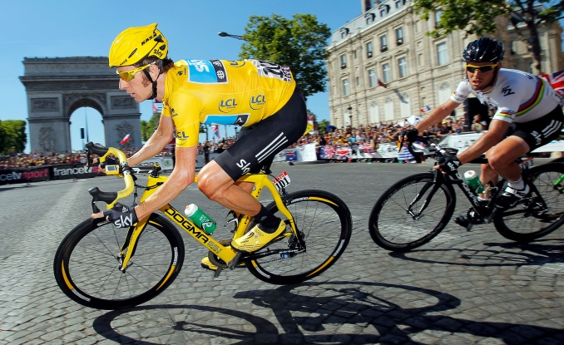
Bazální metabolismus – BM
Cunninghamovu rovnici je možné využít pro sportovce – pracuje s FFM.
BM = 500 + (22 * FFM)
Faustova rovnice je zjednodušenou rovnicí.
M: Hmotnost * 24
Ž: Hmotnost * 23

Slide 10
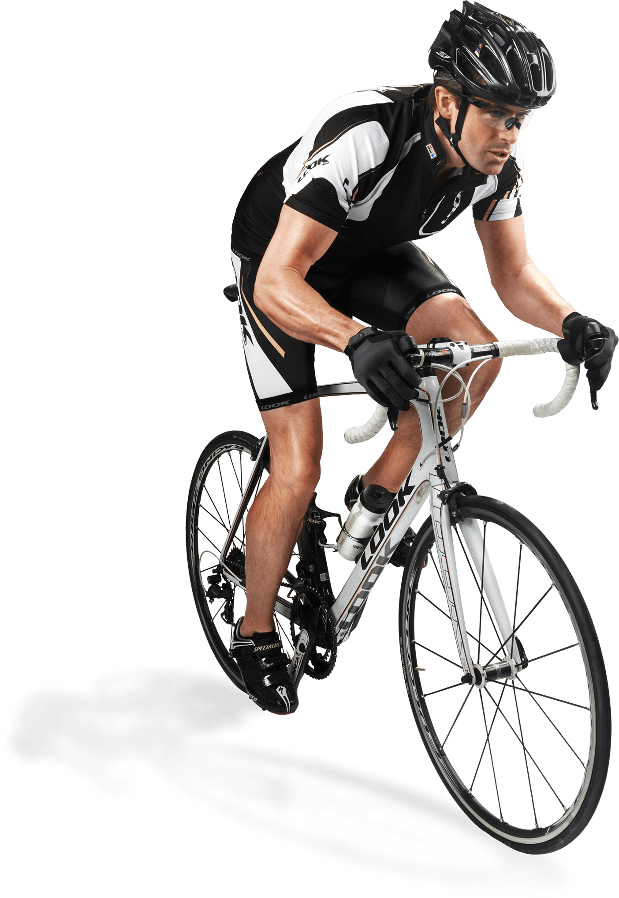
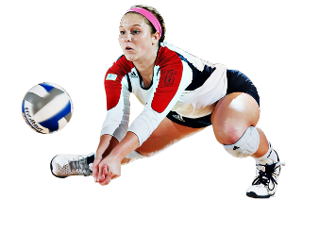
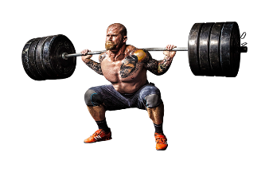
Fyzická aktivita
Které faktory ovlivňují EV při fyzické aktivitě? – úkol v textu
Jak je zjišťovat? – úkol č. 4

Slide 11
Celkový energetický výdej
Použij koeficienty dle intenzity fyzické aktivity pro výpočet celkového energetického výdeje – TEE.
Úkol č. 5

Slide 12
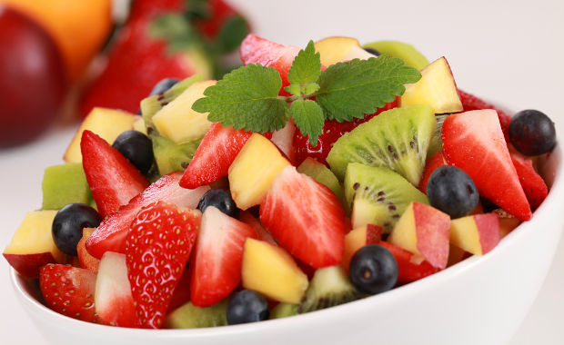
Energetický příjem
Výživa
Makronutrienty – úkol č. 6
E/1 g | kJ | kcal
Sacharidy | 17 | 4
Lipidy | 38 | 9
Proteiny | 17 | 4
Alkohol | 29 | 7

Slide 13
Úkol na příště
Udělej si srovnání celkového energetického výdeje pomocí výpočtů a hodnot s využitím sporttesteru.
Výsledkem budou dvě čísla.

